Slide 1
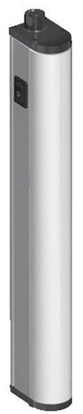
Aumente a segurança para o operador e garanta a qualidade do produto
Iluminação em LED para SBO Series 2, Universal, Matrix
VALOR E VANTAGENS
DESCRIÇÃO
A iluminação continua funcionando, mesmo se a máquina for desconectada
Não tem mais bulbos de vidro
Econômica
Iluminação superior, 1200 lúmens por barra
Fluxo luminoso homogêneo não ofuscante
Alimentação elétrica de baixa tensão
Interruptor individual alta/baixa/desligada
Fixação magnética ou parafusada
Sem tempo ou custo de manutenção
Longa vida útil
Conjunto de barras iluminadoras LED (6 a 11 unidades conforme tamanho da máquina)
Fixadores inclusos
Nova fonte de alimentação 24V com cabos
Opcional: luzes para células do painel elétrico
Valor:Segurança e ergonomia, qualidade do produto
Equipamento: Blower S2, Universal, Matrx
Código do catálogo: 2043

